Slide 1
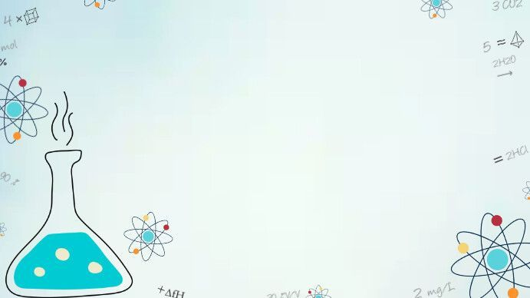
Функциональная грамотность на уроках химии
на примере произведения А.С. Пушкина
«Капитанская дочка»

Slide 2
Прием: Химический комментарий
Задача: Найти в тексте фрагменты, связанные с химией, дать пояснение
Пример 1:
– Бог милостив: солдат у нас довольно, пороху
много, пушку я вычистил. Авось дадим отпор Пугачеву. Господь не выдаст, свинья не съест!
Связь с химией: Реакция горения пороха, состав пороха, уравнение химической реакции
Пример 2:
Он играл с маркером, который при выигрыше выпивал рюмку водки, а при проигрыше должен был лезть под биллиард на четверинках. Я стал смотреть на их игру. Чем долее она продолжалась, тем прогулки на четверинках становились чаще, пока, наконец, маркер остался под биллиардом.

Slide 3

Прием: Инфографика
Уравнение реакции:
Ситуация: Горение пороха
2KNO₃ + S + 3C = K₂S + 3CO₂ + N₂
В XVIII веке качество пороха зависело от чистоты селитры и тонкости помола компонентов. Влажный порох не взрывался — отсюда важность хранения в сухих бочках!

Slide 4
Прием: Создание кластеров или схем на примере понятия «порох» в «Капитанской дочке»
Порох
Химия (KNO₃+C+S) Сюжет (осада) История (селитра) XVIII в.)
реакция горения пушки крепости производство
N₂↑ + CO₂↑ выстрелы хранение
Обсуждение и рефлексия
После заполнения кластера учащиеся отвечают на вопросы:
Как химические свойства пороха влияли на ход событий в романе?
Какие исторические детали, связанные с порохом, помогли вам лучше понять эпоху?
В чём символика «пороха» в контексте темы чести и войны?
Как бы изменился сюжет, если бы порох был недоступен?

Slide 5
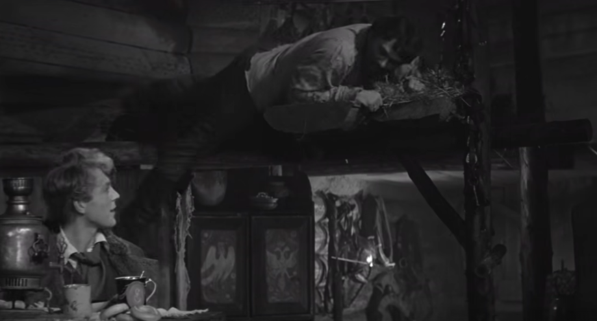
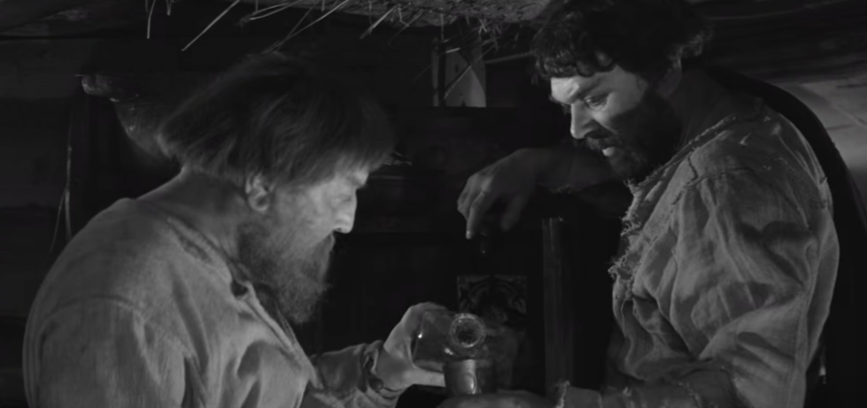
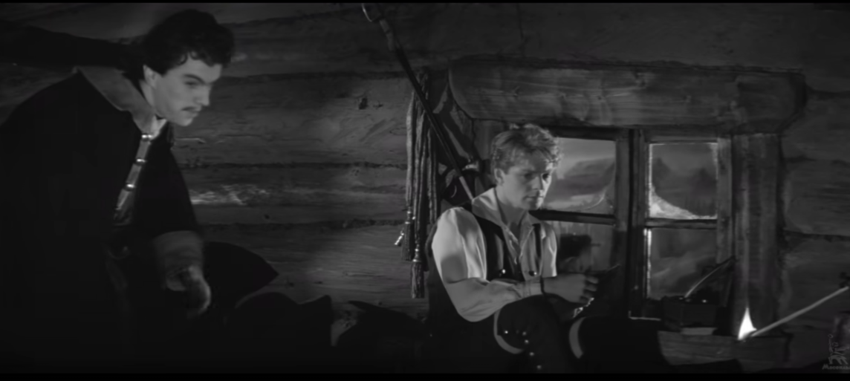
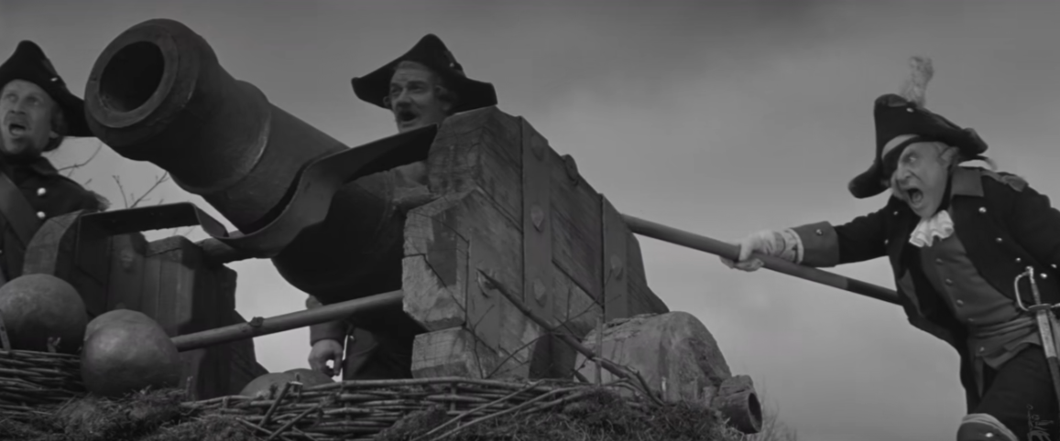
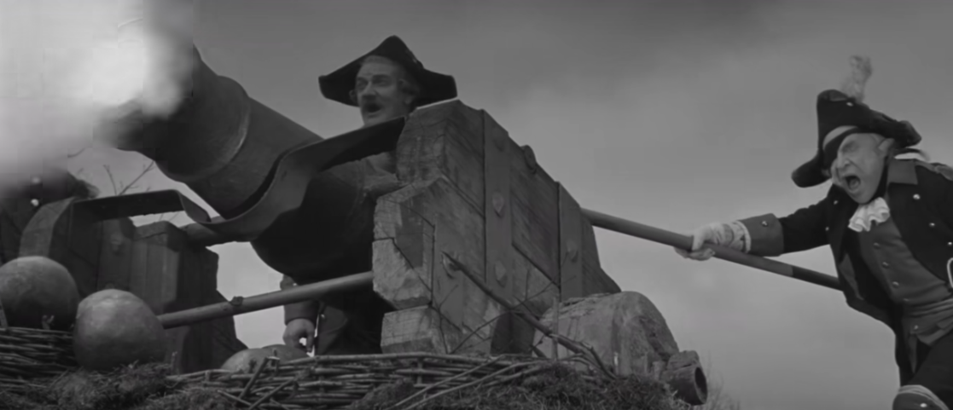
Прием: Анализ эпизодов с химической точки зрения

